Slide 1


Flappy Bird
LOSILLA Romain &
MARZOUG el Mehdi

Slide 2


Sommaire
Introduction
Déroulement d’une partie
architecture
conception
Conclusion
Questions

Slide 3
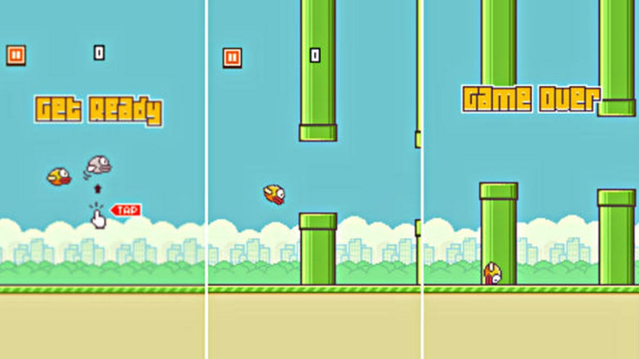
Introduction

Slide 4

Déroulement d’une partie
Menu D’accueil (maquette) :
Flappy Bird
Press any button

Slide 5
Déroulement d’une partie
Ecran de jeu :

Slide 6

Déroulement d’une partie
jeu :

Slide 7

Déroulement d’une partie
Ecran de jeu :

Slide 8
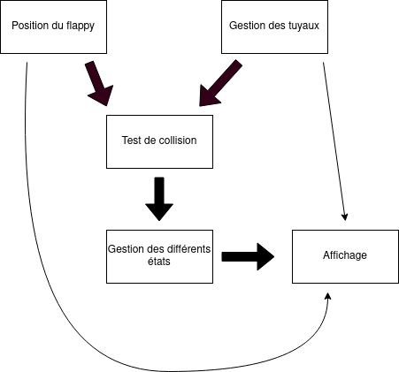
Architecture

Slide 9
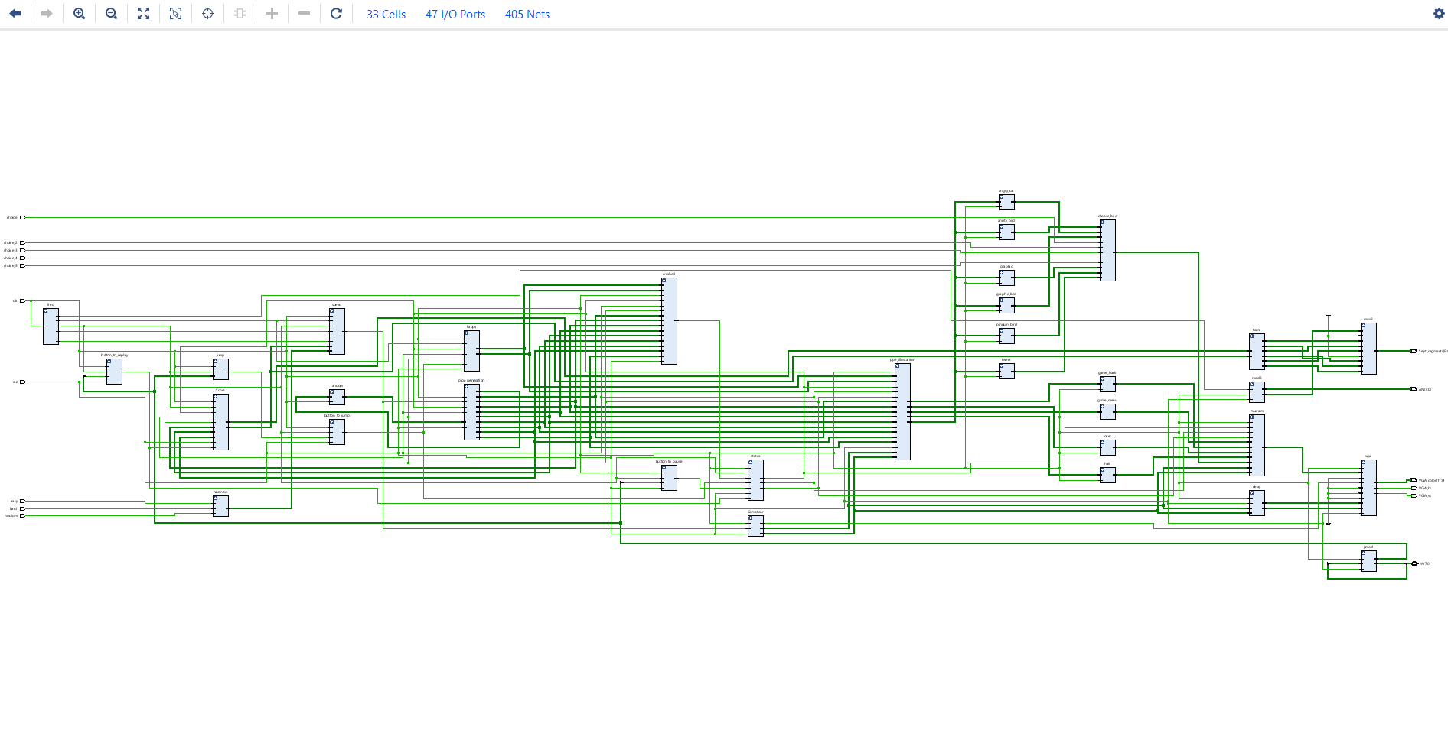
Architecture

Slide 10
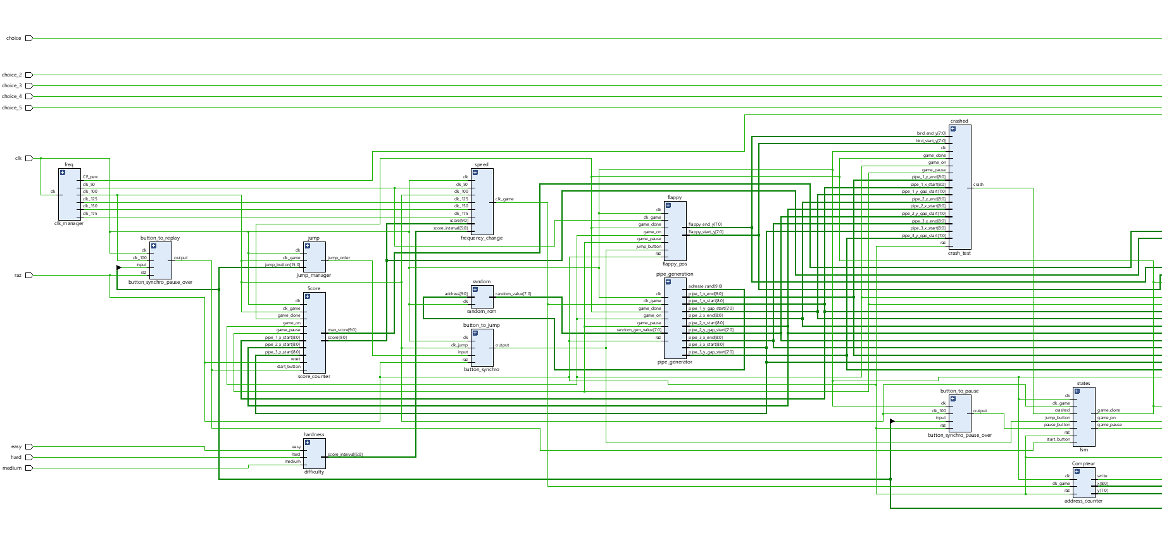
Architecture

Slide 11
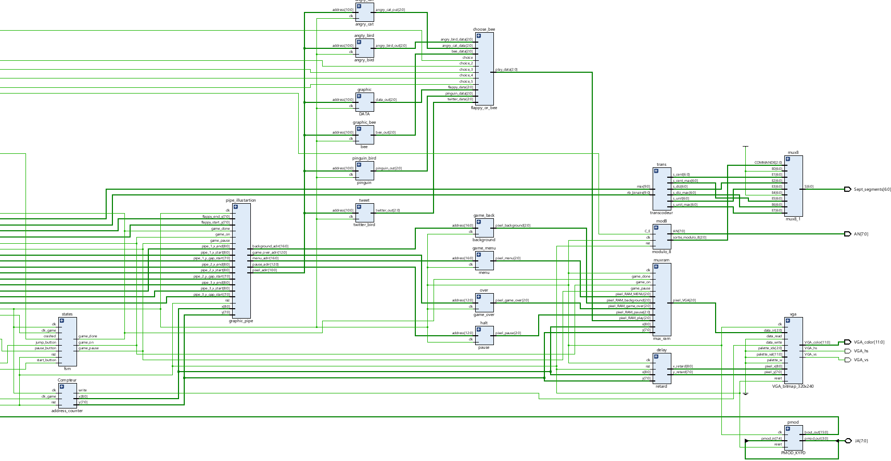
Architecture

Slide 12
Conception
Flappy_pos
Fsm
Constants (package)
Pipe_generator
Crash_test
Graphic_pipe
Clk_manager
Mux_ram
Score
Flappy_or_bee
Difficulty

Slide 13
Conception
fsm :
Game
menu
Bouton jump
Bouton pause
Play
Pause
Bouton jump
Bouton reset
Crash = 1
Game
over

Slide 14
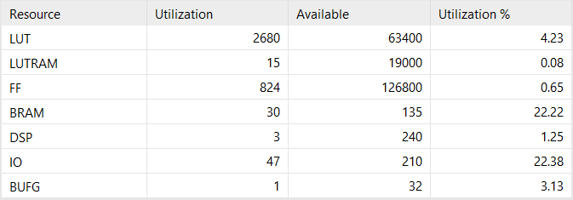
Conception
graphique :

Slide 15
Conception
Flappy pos / Button_synchro:

Slide 16
Conception
Flappy pos / button_synchro:

Slide 17
Conception
Flappy pos / button_synchro :

Slide 18
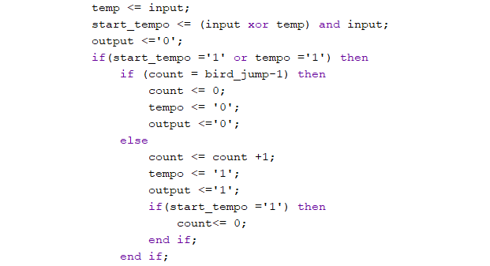
Conception
Flappy pos/button_synchro :

Slide 19
Conception
Crash test :

Slide 20
Conception
Pipe generator :
Sens du défilement

Slide 21
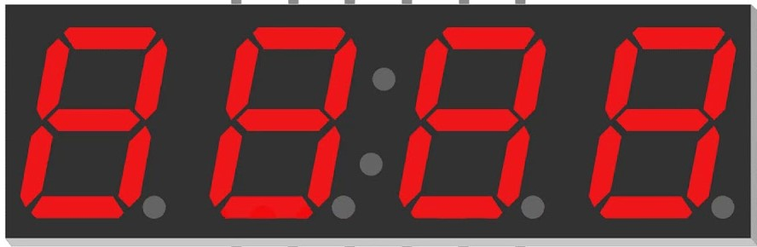
Conception
score :
MAX

Slide 22




Conception
Graphic_pipe/mux_ram/flappy_or_bee :

Slide 23
Conclusion
Demo :

Slide 24

Questions

